Slide 1
Фрагмент урока по МХК 8 класс
"Анализ изображения иконы Андрея Рублева «Троица»"
Вид урока: сотрудничество, развитие.
Тип урока: диалог.

Slide 2
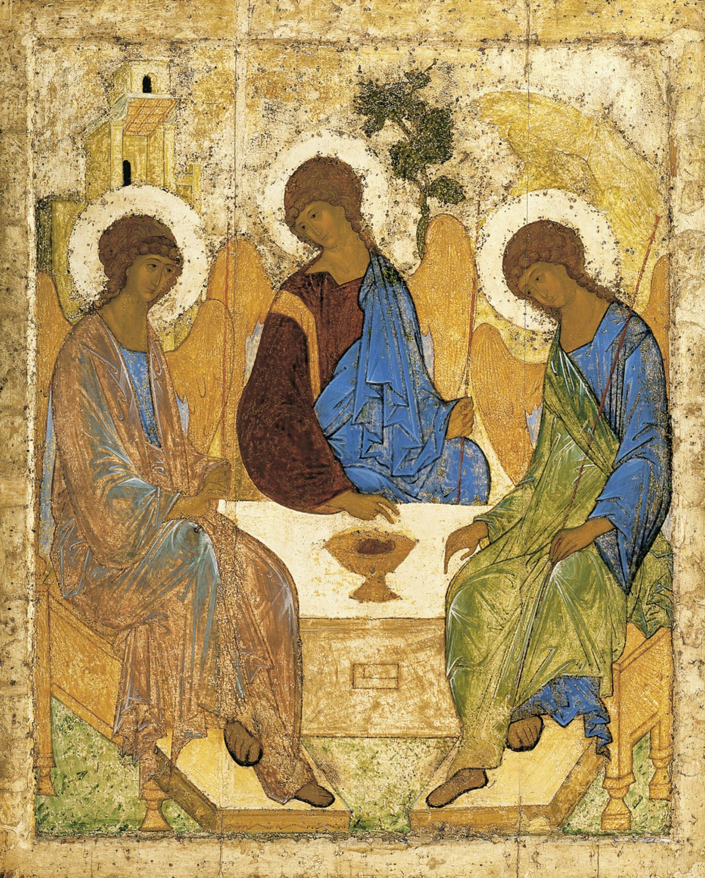

Slide 6
Попробуем, еще немного, приблизится к раскрытию тайны, в диалоге о символах выражающих согласие.
Рассмотрим пропорции фигур.
Контуры плавные, фигуры утонченные, почему?
Как иконописец изобразил лица ангелов?
Почему лица ангелов задумчивые, грустные?
Переходы от насыщенного цвета резкие или постепенные? Почему?
Какими изобразил лица ангелов? (нежные, красивые лика символизируют высокую внутреннюю, нравственную силу);
Они похожи друг на друга? Что это означает? (единое, Бог един в трех ли-цах, три лица – одна душа; у ангелов единая сущность, но похожи они внешне, не внутренне) и т.д.
Икону “Троица” А. Рублева называют “светом иного мира”. Тайна ее считается нераскрытой до конца.

Slide 7
Интернет ресурсы:
http://www.parrocchiaoppidolucano.it/cms/web/images/old_testament_trinity1354114600294.jpg
икона Андрея Рублева «Троица»"

